Slide 1
GIẢI CỨU
ĐẠI DƯƠNG

Slide 2
Bắt đầu!
Đâu không phải là đặc điểm khí hậu của môi trường đới lạnh?
HẾT GIỜ
A. Nhiệt độ luôn dưới -10⁰C
B.Lượng mưa trung bình năm rất thấp, <500mm
C. Mùa đông rất dài, mùa hạ chỉ kéo dài 2-3 tháng
D. Mùa hạ nhiệt độ tăng lên, khoảng 15⁰C

Slide 3
Bắt đầu!
Đặc điểm nổi bật của khí hậu
đới lạnh là:
A. Ôn hòa
B. Thay đổi theo mùa
HẾT GIỜ
D. Thất thường
C. Vô cùng khắc nghiệt

Slide 4
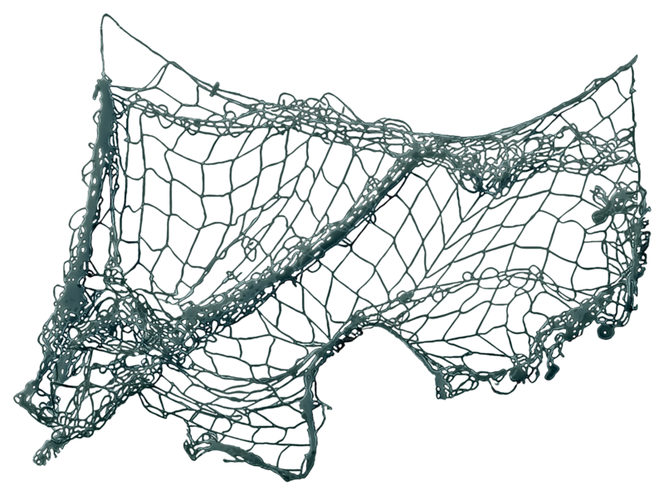
Bắt đầu!
Loài động vật nào sau đây không sống ở đới lạnh?
HẾT GIỜ
A. Voi
B.Tuần lộc
C. Hải cẩu
D. Chim cánh cụt

Slide 5
Đâu không phải là đặc điểm thích nghi với giá rét của động vật vùng đới lạnh?
Bắt đầu!
HẾT GIỜ
A. Lông dày
B. Lông không thấm nước
C. Da thô cứng
D. Mỡ dày

Slide 6
Bắt đầu!
Nguyên nhân nào làm cho diện tích băng ở hai cực ngày càng bị thu hẹp?
A. Do con người dùng tàu phá băng
HẾT GIỜ
B.Do Trái Đất nóng lên
C. Do nước biển dâng cao
D. Do ô nhiễm môi trường nước

Slide 7
Bắt đầu!
Loài thực vật nào thích nghi được với khí hậu ở đới lạnh?
HẾT GIỜ
A. Xương rồng
B. Nấm
C.Cây bụi gai
D. Rêu, địa y

Slide 8
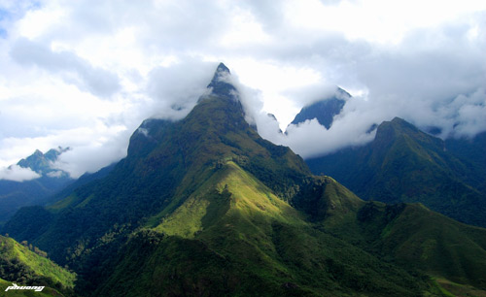
ĐỈNH NÚI PHAN-XI-PĂNG

Slide 9
Chương V:
MÔI TRƯỜNG VÙNG NÚI. HOẠT ĐỘNG KINH TẾ CỦA CON NGƯỜI Ở VÙNG NÚI
Bài 23:
MÔI TRƯỜNG VÙNG NÚI
Notes:
更多精彩模板请关注【沐沐槿PPT】https://mumjin.taobao.com/

Slide 10
Bài 23: MÔI TRƯỜNG VÙNG NÚI
NỘI DUNG BÀI HỌC
1
2
Đặc điểm của môi trường
Cư trú của con người

Slide 11
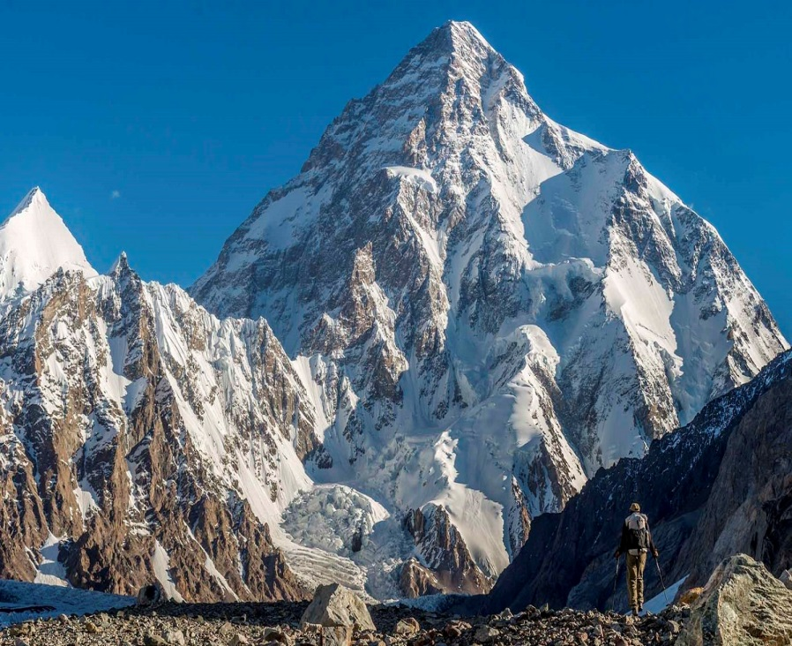
Bài 23: MÔI TRƯỜNG VÙNG NÚI
 NỘI DUNG
1.Đặc điểm của môi trường:
Tại sao trên các đỉnh núi thường có
tuyết bao phủ?
- Trong tầng đối lưu của khí quyển: nhiệt độ giảm dần khi lên cao, lên 100m nhiệt độ không khí giảm 0,6°C.

Slide 12
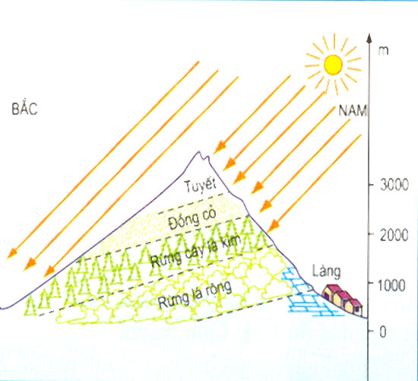
Bài 23: MÔI TRƯỜNG VÙNG NÚI
Thực vật phân bố từ chân núi đến đỉnh núi như thế nào?
Vì sao thực vật lại có sự biến đổi theo độ cao?
Vùng núi An-pơ
có mấy vành đai thực vật? Kể tên?
Sơ đồ phân tầng thực vật theo độ
cao ở dãy núi An-pơ thuộc Châu Âu.

Slide 13
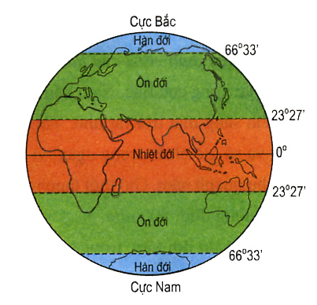
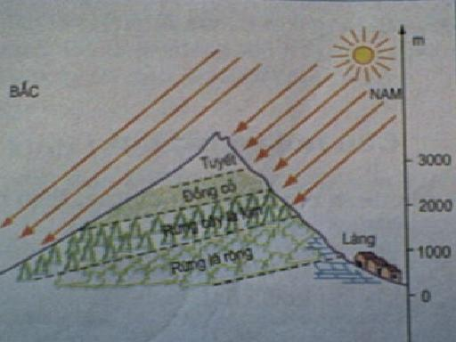
Hàn đới: Đài nguyên
Ôn đới: Rừng lá rộng, rừng lá kim
BẮC
NAM
Nhiệt đới: Rừng rậm
Tuyết
Đồng cỏ
Rừng cây lá kim
Rừng lá rộng
Làng
Sự thay đổi của khí hậu và thực vật theo vĩ độ
Sơ đồ phân tầng thực vật theo độ cao ở dãy núi An-pơ thuộc châu Âu
Đi từ chân núi lên tới đỉnh núi, nhiệt độ và thực vật thay đổi giống như đi từ vùng vĩ độ thấp lên vùng vĩ độ cao
So sánh sự thay đổi khí hậu và thực vật theo “vĩ độ” và theo “độ cao” từ chân núi lên đến đỉnh núi?

Slide 14
Bài 23: MÔI TRƯỜNG VÙNG NÚI
Ảnh hưởng
của sườn núi tới khí
và thực vật như thế nào?
Vì sao các vành đai thực vật ở sườn đón nắng nằm cao hơn sườn khuất nắng?
Thực vật ở sườn đón nắng và sườn khuất nắng có gì khác nhau?
Sơ đồ phân tầng thực vật theo độ cao
ở dãy núi An-pơ thuộc Châu Âu

Slide 15
Gió ẩm
Mưa nhiều
Ít mưa
Sườn khuất gió
Gió ẩm
Sườn đón gió
Thực vật ít phát triển
Thực vật tươi tốt
Lát cắt một ngọn núi

Slide 16
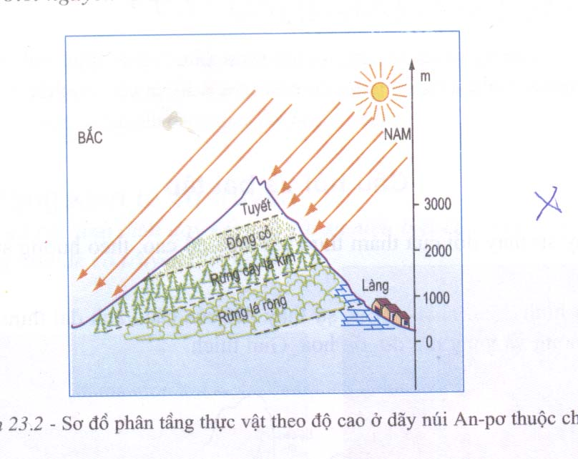
Bài 23: MÔI TRƯỜNG VÙNG NÚI

1.Đặc điểm của môi trường:
- Khí hậu,thực vật thay đổi theo độ cao.
Sự phân tầng thực vật thành các đai cao ở vùng núi cũng gần giống như khi đi từ vùng có vĩ độ thấp lên vùng có vĩ độ cao.
Khí hậu, thực vật thay đổi theo hướng sườn núi
Sơ đồ phân tầng thực vật theo độ cao ở dãy núi An-pơ (châu Âu)

Slide 17
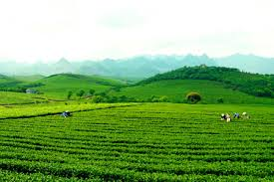
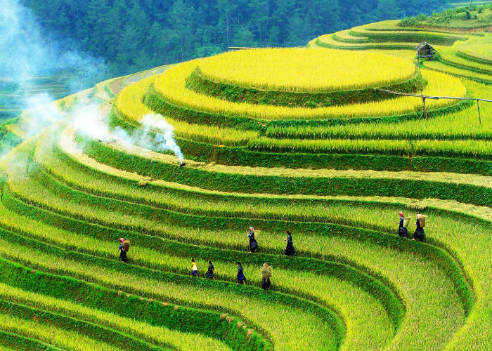
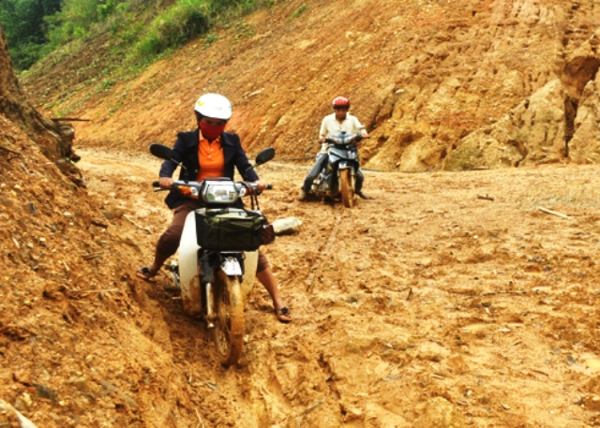
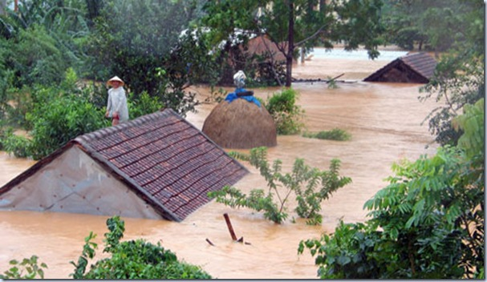
Địa hình vùng núi có thuận lợi và khó khăn gì cho phát triển kinh tế?

Slide 18
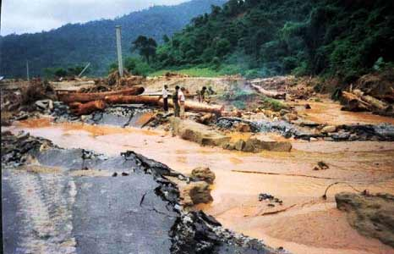
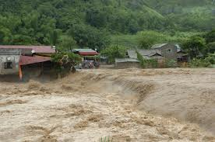
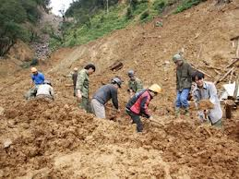
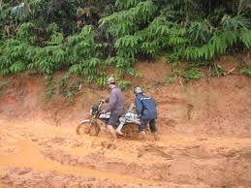
Lũ quét
1
2
Sạt lở đất
Giao thông đi lại khó khăn
3
4

Slide 19
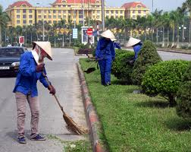
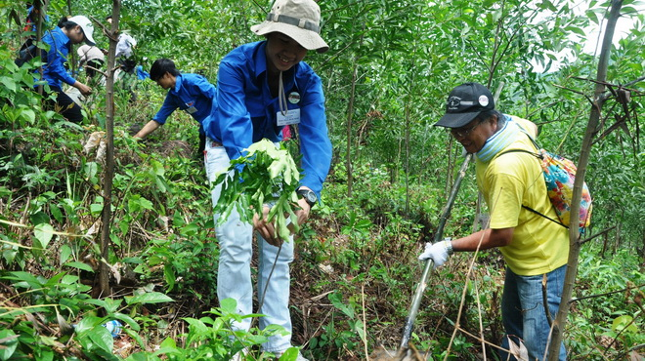
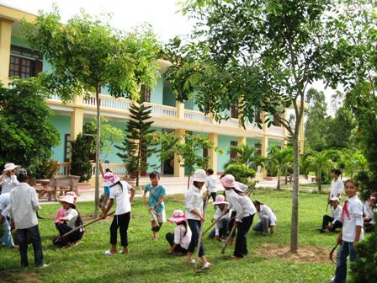
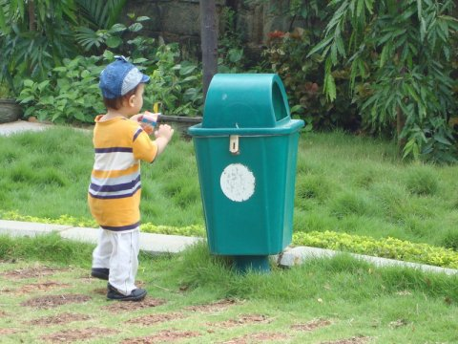
Chúng ta cần phải làm gì để bảo vệ môi trường vùng núi ?

Slide 20
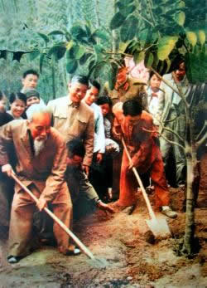
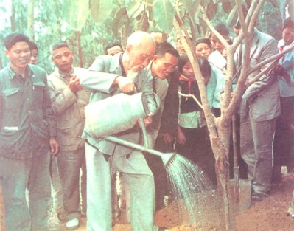
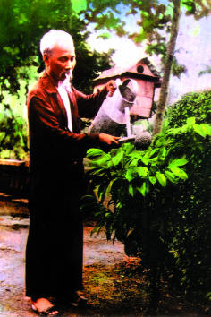
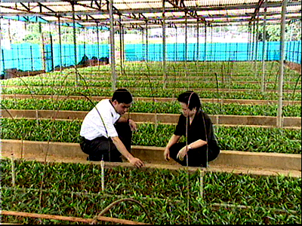
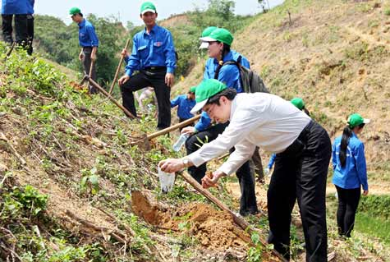
Học tập và làm theo tấm gương đạo đức Hồ Chí Minh
“Vì lợi ích mười năm trồng cây
Vì lợi ích trăm năm trồng người”

Slide 21
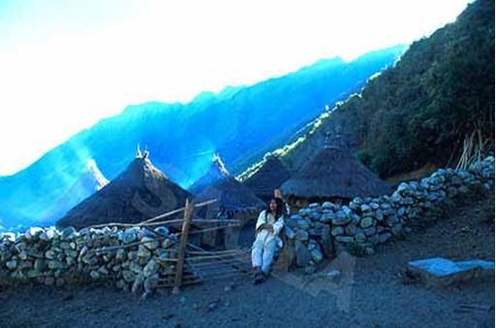
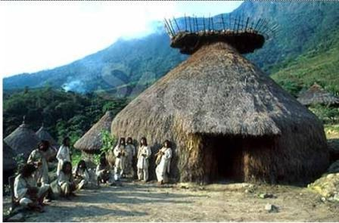
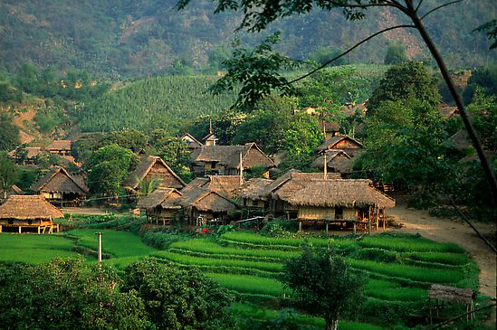
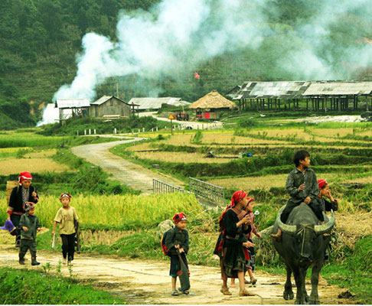
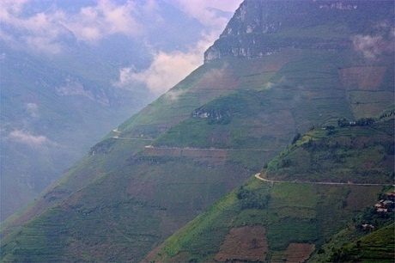
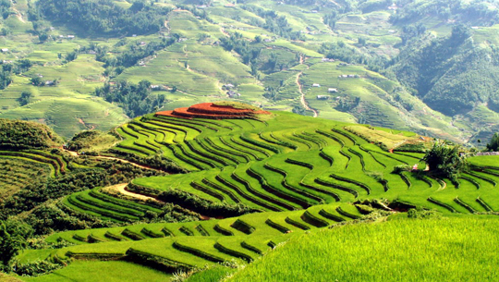
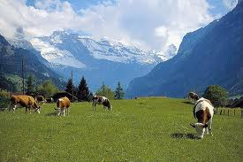
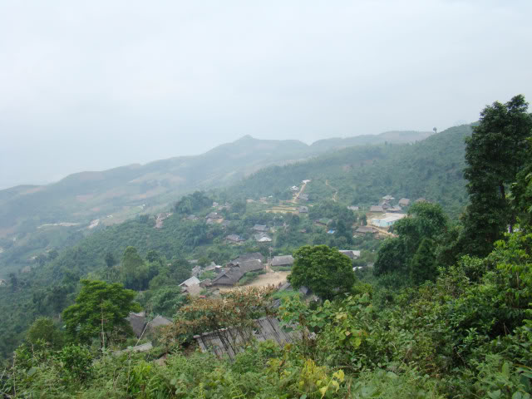
Phong cảnh đẹp => Du lịch

Slide 22
Bài 23: MÔI TRƯỜNG VÙNG NÚI
 NỘI DUNG
2. Cư trú của con người:
Vùng núi là nơi cư trú của các dân tộc ít người.
Là nơi thưa dân.
Vùng núi là địa bàn cư trú của các dân tộc nào? Đặc điểm dân cư?
?

Slide 23
Bài 23: MÔI TRƯỜNG VÙNG NÚI
 NỘI DUNG
2. Cư trú của con người:
?
Cho biết đặc điểm cư trú của các dân tộc vùng núi ở châu Á, Châu Phi, Nam Mĩ?
Vùng núi là nơi cư trú của các dân tộc ít người.
Là nơi thưa dân.
- Người dân ở những vùng núi khác nhau trên Trái Đất có những đặc điểm cư trú khác nhau.

Slide 24
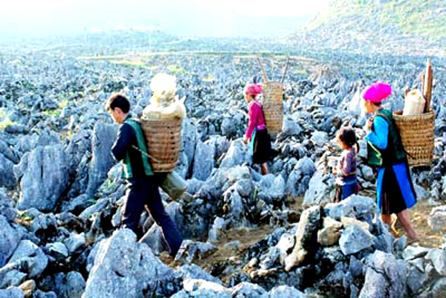
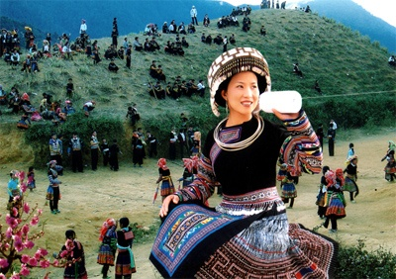
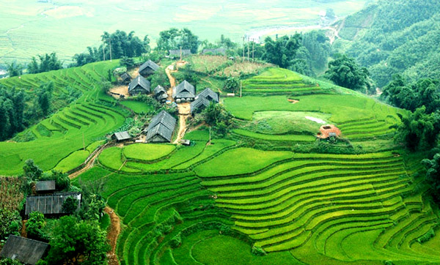
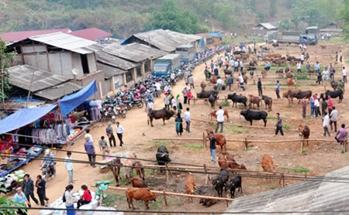
Người Mèo, người Mông: sống ở vùng núi cao.
Người Tày, người Dao: sống ở vùng núi trung bình.

Slide 25
LUYỆN TẬP

Slide 26
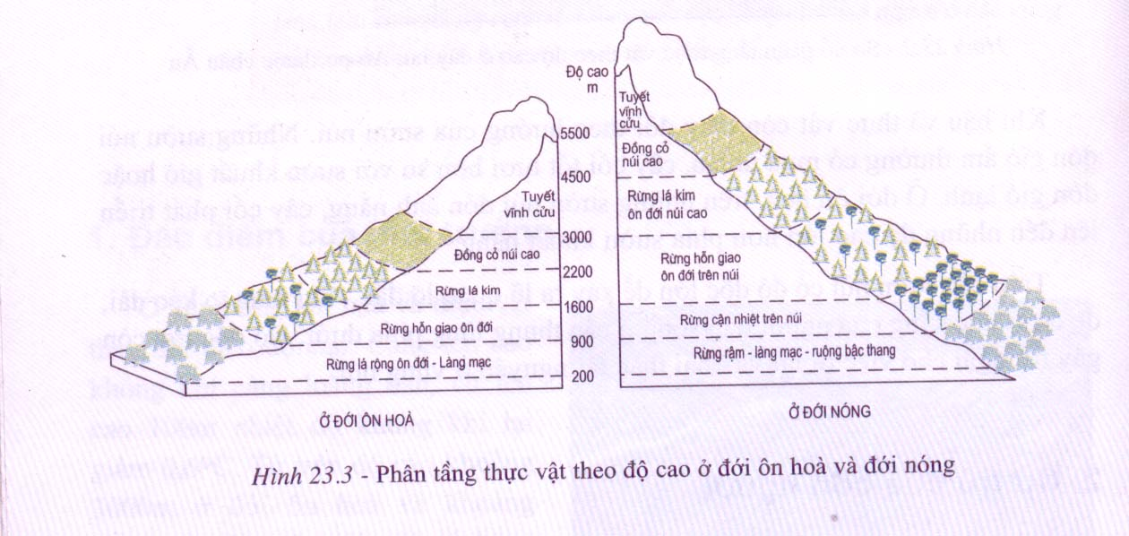
Bài tập 2- SGK/76
Độ cao (m) | Đới ôn hòa | Đới nóng
200-900
900-1600
1600-3000
3000-4500
4500-5500
> 5500

Slide 27
Độ cao (m) | Đới ôn hòa | Đới nóng
200-900
Rừng lá rộng
Rừng rậm
Rừng cận nhiệt trên núi
900-1600
Rừng hỗn giao
Rừng lá kim - đồng cỏ núi cao
Rừng hỗn giao ôn
đới trên núi
1600-3000
Rừng lá kim
ôn đới núi cao
3000-4500
Tuyết vĩnh cửu
4500-5500
Tuyết vĩnh cửu
Đồng cỏ núi cao
> 5500
Tuyết vĩnh cửu
Tuyết vĩnh cửu
Sự khác nhau
- Đới nóng có vành đai rừng rậm
- Các tầng thực vật ở đới nóng nằm cao hơn

Slide 28
Trò chơi
- Mở các mảnh ghép đoán nội dung hình nền.
- Trả lời đúng một câu hỏi được mở một mảnh ghép (tùy chọn)

Slide 29
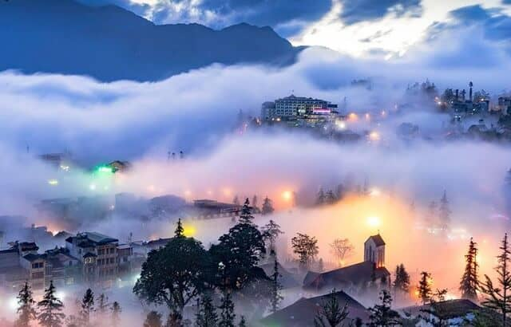
Câu 5: Vùng núi là nơi………của các dân tộc ít người.
Câu 4: Một vành đai thực vật chỉ có ở đới nóng?
Câu 6: Vì sao ở vùng núi lại thưa dân?
Câu 1: Cứ lên cao 100m nhiệt độ giảm bao nhiêu°C?
Câu 2: Ở đới nóng từ 3000m trở lên sẽ có tuyết vĩnh cửu
Theo em Đúng hay Sai?
Câu 3: Thực vật ở sườn núi thay đổi theo…….
Độ cao và hướng của sườn núi
0,6°C
Cư trú
Sai
Rừng rậm
Do độ dốc lớn, đi lại khó khăn
Rừng rậm

Slide 30
BÀI TẬP VỀ NHÀ
- Học bài, làm bài tập trong Tập bản đồ
- Học sinh tự học bài 24.
- Chuẩn bị ôn tập

